Slide 1
«О жизни Антоши поведаю чуть больше»
Исследовательская работа. Создание познавательно-развлекательной игры.
Смирнов Алексей 6 «А» класс

Slide 2
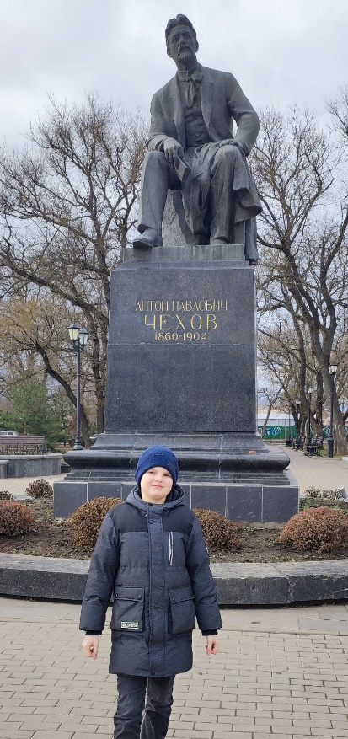
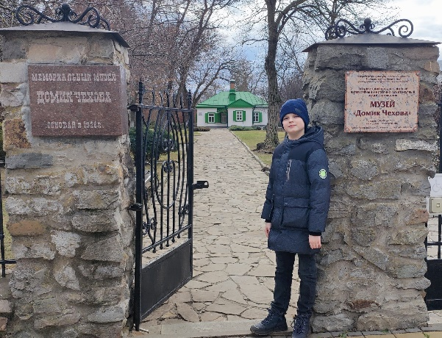
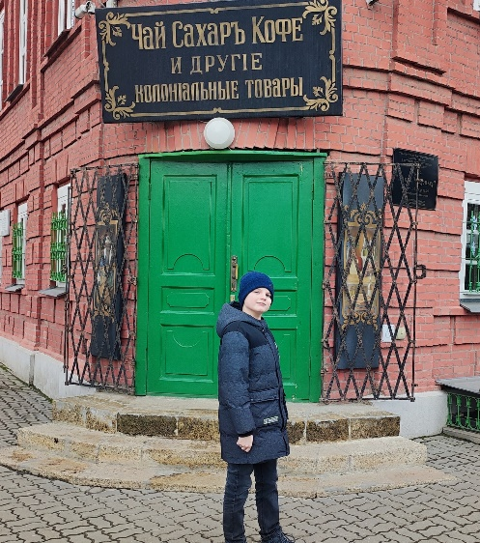
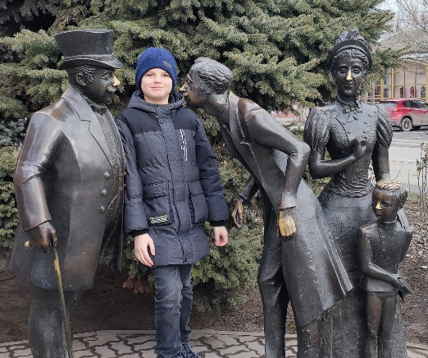
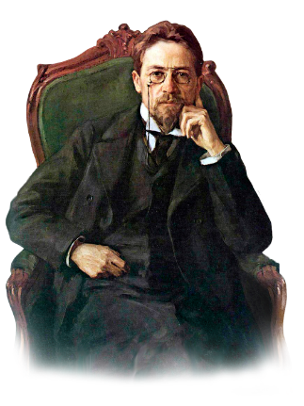
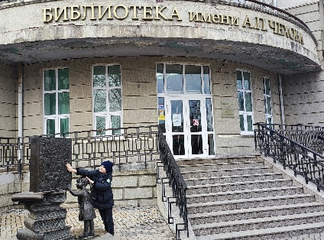
Выбор темы. Мой земляк
29 января исполняется 165 лет со дня рождения Антона Павловича Чехова
Как много и как мало мы знаем о Чехове
Чехов - уроженец земли донской, мой земляк
Город Таганрог небольшой, поэтому на каждом шагу можно встретить что-то связанное с Чеховым

Slide 3
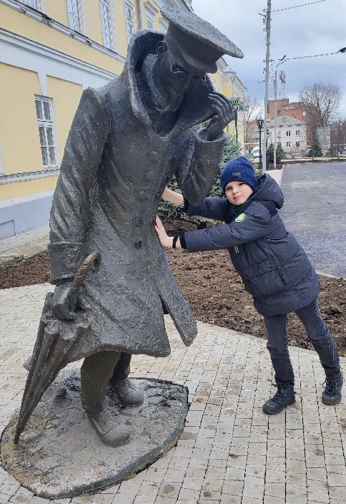
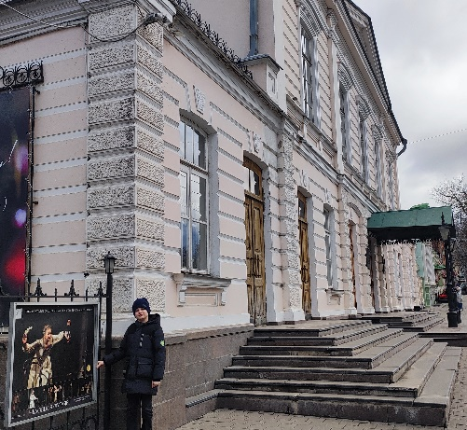
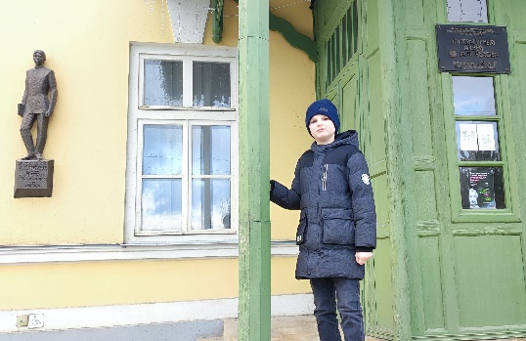
Выбор темы. Мой земляк
У меня возникло желание, к памятной дате сделать игру, не только интеллектуальную, но и познавательную.
Пройдя ее, каждый сможет узнать что-то новое и интересное для себя о гениальном человеке, который родился и жил там, где сейчас я и Вы.
«Куда бы я ни поехал – за границу ли, в Крым или на Кавказ – Таганрога я не миную»
А. П. Чехов

Slide 4
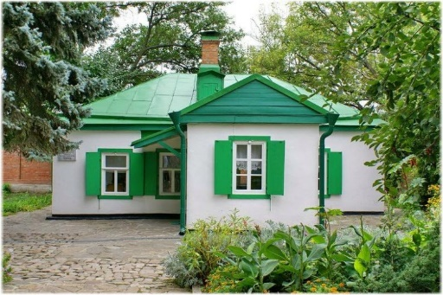
Таганрог. Чехов. Творчество
В Таганроге много мест, связанных с именем нашего великого земляка Антона Чехова
Родился Антон Павлович Чехов в городе Таганроге, на берегу Азовского моря, в семье купца 3-ей гильдии, на Полицейской улице, ныне улица Чехова.
Пишет Чехов в основном в жанре короткого рассказа, подписываясь псевдонимом – «Антоша Чехонте»
Антон Чехов.
Писатель с образованием врача
За свою недолгую (44 года) жизнь, Чехов создал более 500 различных произведений, многие из которых стали классикой мировой литературы. Его книги переведены более чем на 100 языков. Его пьесы ставятся во многих театрах мира, а многие его фразы стали крылатыми.

Slide 5
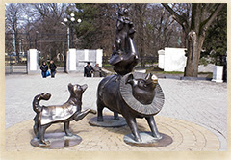
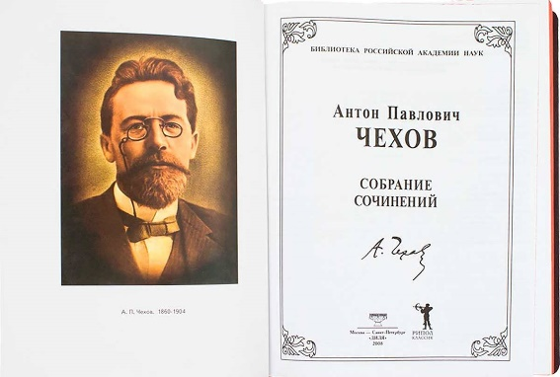
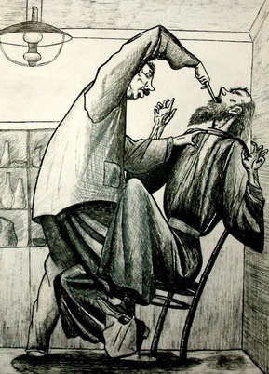
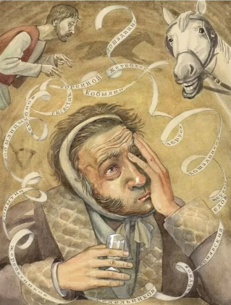
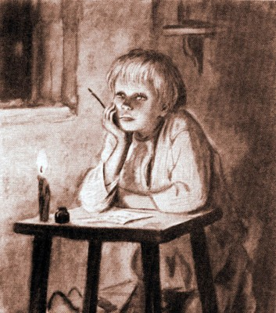
Таганрог. Чехов. Творчество
Чеховские персонажи – это люди, которых легко встретить в повседневной жизни, они страдают, любят, ошибаются и всё же продолжают идти вперёд.
В Таганроге очень любят и чтят память своего знаменитого уроженца. Его имя носит теперь театр, библиотека, улица, школа. А также были установлены скульптуры персонажей рассказов
А. П. Чехова.
Когда я задумался о теме научной работу, то сразу понял, что она должна быть именно о нем.
Чехов использовал простые, но ёмкие образы, чтобы передать всю сложность и многообразие человеческой души.

Slide 6
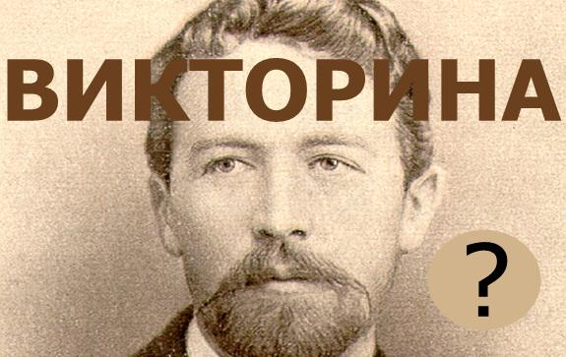
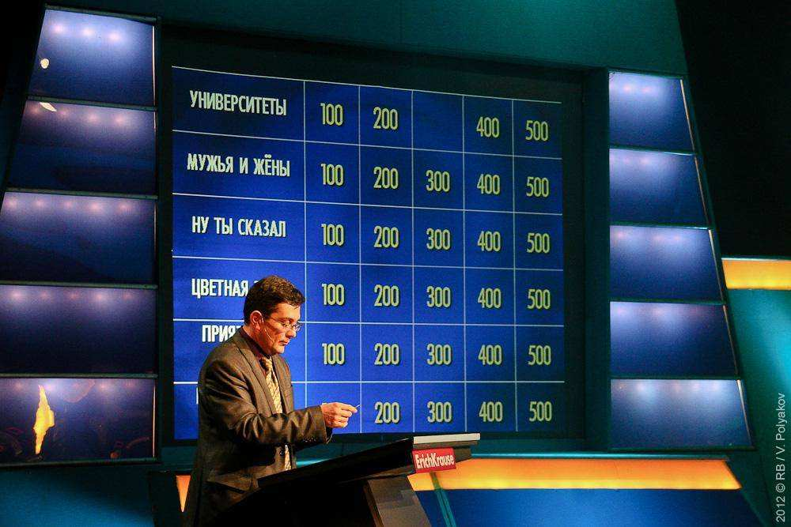
Творческий процесс: придумал и решил создать
Интеллектуальная
+
Познавательная
=
Литературная викторина. «Чехова знаем!
Чехова любим!»

Slide 7
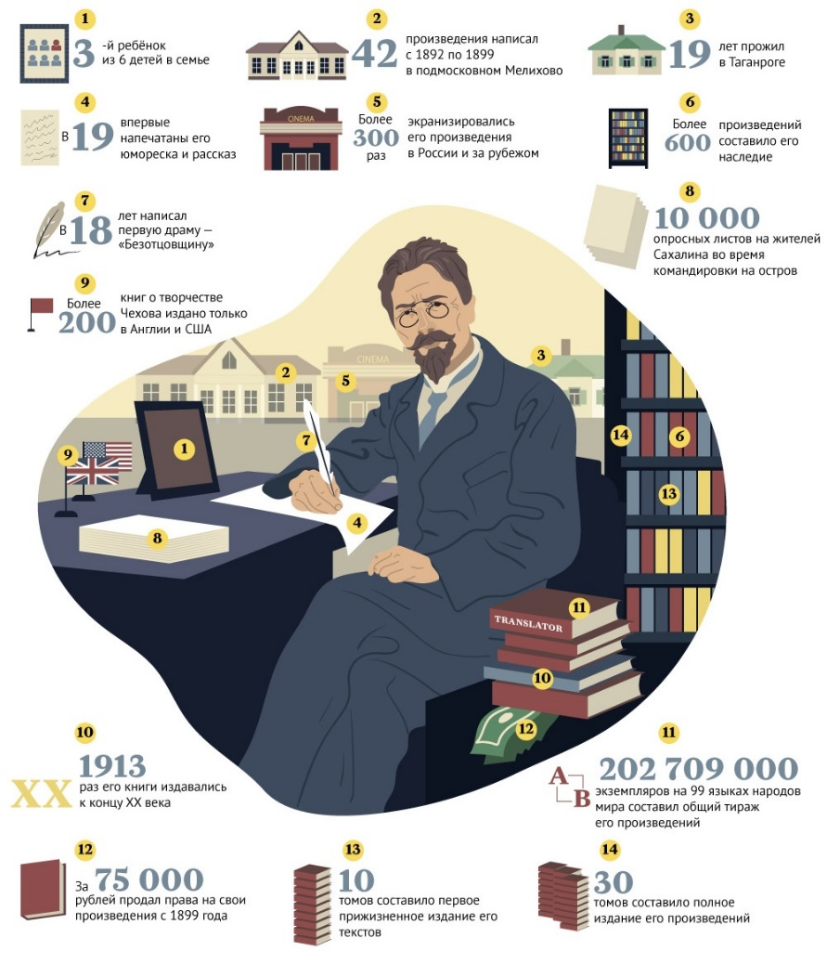
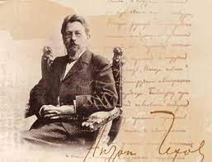
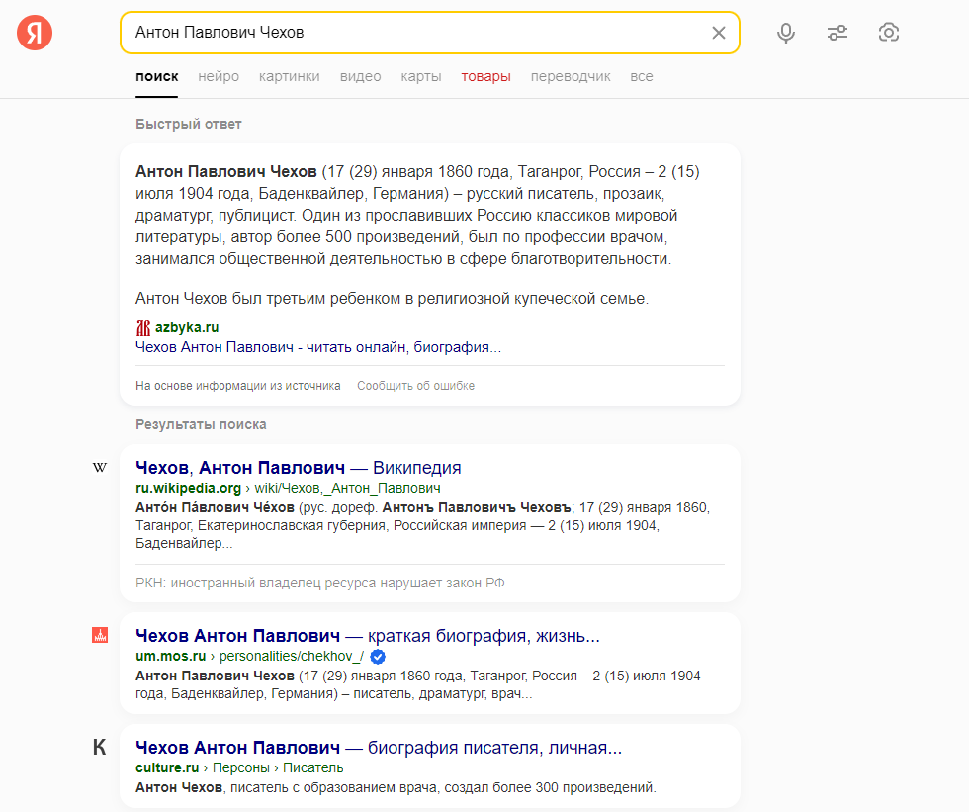
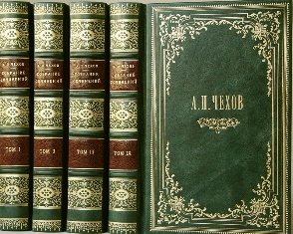
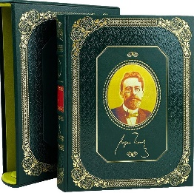
Поиск информации. Чехов всем знаком и неизвестен
Сеть Интернет
Интересные факты жизни
Книги
А.П. Чехова

Slide 8
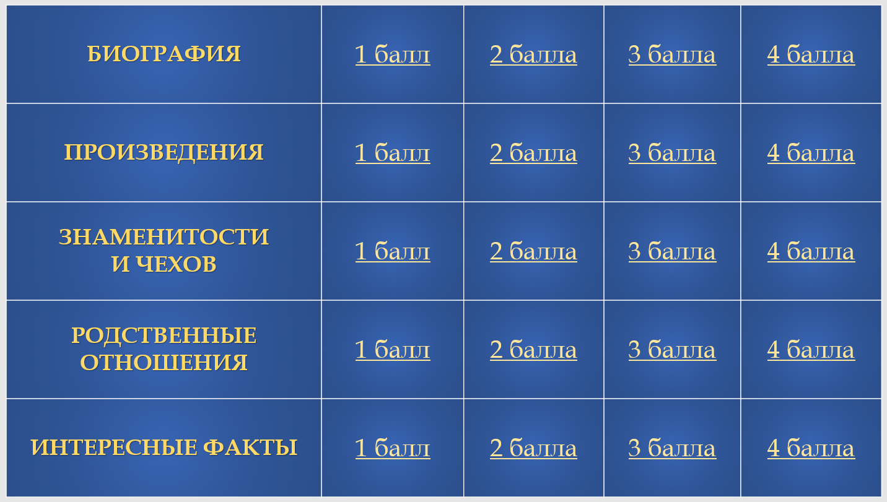
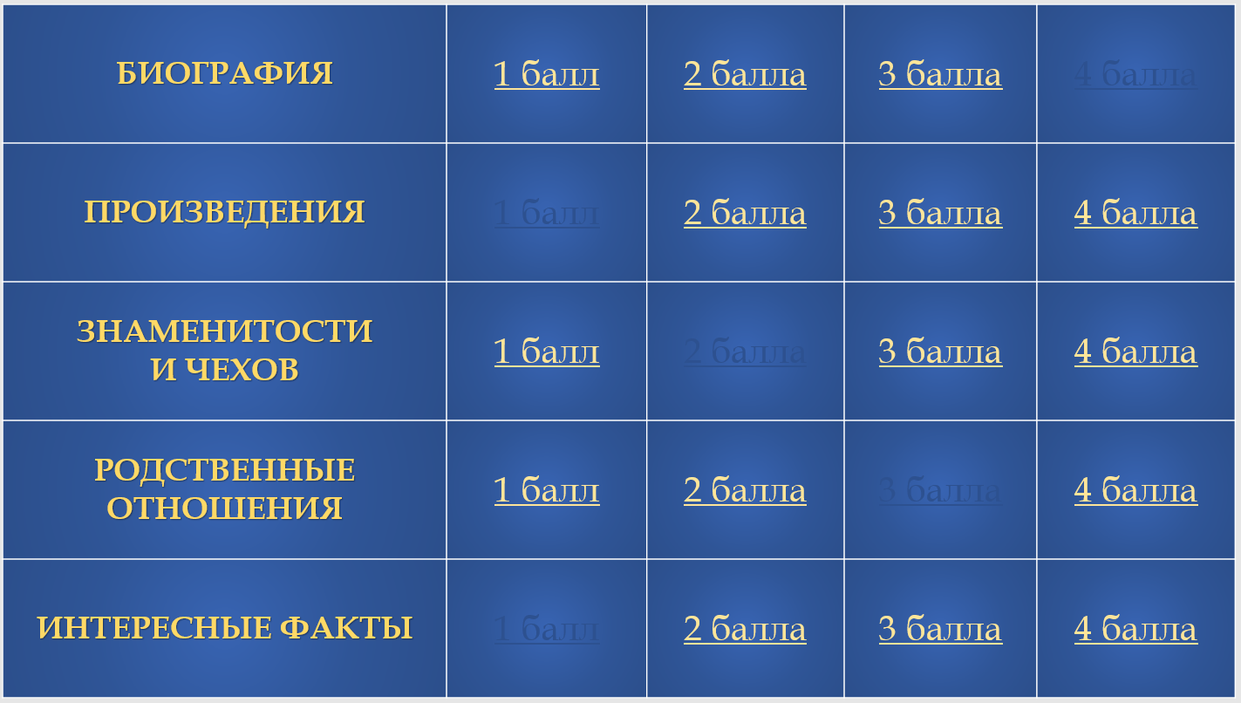
Презентация игры. «Чехова знаем! Чехова любим!»
Пример вопроса. 1 балл.
Пример вопроса. 4 балла.

Slide 9
«О жизни Антоши поведаю чуть больше»
Исследовательская работа. Создание познавательно-развлекательной игры.
СПАСИБО ЗА ВНИМАНИЕ
Смирнов Алексей 6 «А» класс

